Slide 1
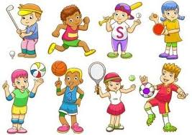
O‘zbek tili
7-sinf
Mavzu:
Sport – salomatlik garovi
(Ko‘makchilar, ularning qo‘llanishi)
(2-dars)

Slide 2
Avvalgi darsda o‘tilgan mavzuni tekshiramiz
Ko‘makchilar ishtirok etgan gaplar tuzing.
Ona kabi mehridaryo quyoshsan!
Bayram uchun hamma narsa tayyor.
Sportchilar epchillik bilan sakrashdi.
Akam singari men ham talaba bo‘lman.

Slide 3
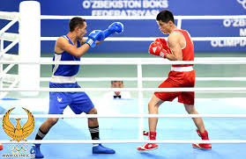
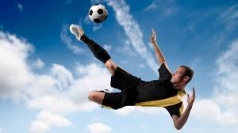
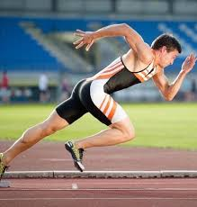
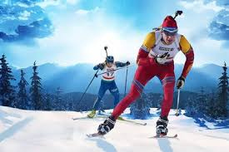
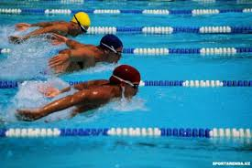
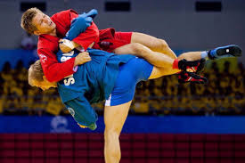
Sport turlari
Boks
Futbol
Yugurish
Chang‘i uchish
Suzish
Kurash

Slide 4
Qadimgi sport turlari haqida nimalarni bilasiz?
Eng qadimiy sport turi nomiga bir necha sport turlari da’vogarlik qilishadi. Rasman olib qaraganda, yengil atletika ilk Olimpiya o‘yinlarining asosini tashkil qilgan va yugurish bo‘yicha musobaqalar eng ommabop bo‘lgan. Keyinchalik nayza, disk, bolg‘a uloqtirish, balandlikka sakrash, erkin kurash kabi musobaqalar ham yengil atletika tarkibiga kirib, olimpiada o‘yinlari safidan joy olgan. Qadimgi olimpiada o‘yinlarida shoirlar ham ishtirok etganlar va o‘z she’rlarini o‘qib musobaqalashganlar. Yuqorida aytganimizdek, bular rasmiy va qat’iy qoidalar asosida o‘tkazilgan musobaqalardir. Lekin insoniyat yaralibdiki, o‘ziga raqib topib kurashishni ermak qiladi. Ana shunday kurash turlaridan biri - kamondan o‘q uzishdir. Faqat hozirgi nishonni ko‘zlashdan farqli ravishda, u paytlar ikki kishi yoki guruhlar bir-birlariga qarata o‘q uzganlar. Tabiiyki tirik yoki sog‘ qolgan g‘olib deb hisoblangan.

Slide 5
Bilib oling!
Haqida, to‘g‘risida, ustida, yonida, tomon, keyin, orqali, uchun, so‘ng, avval, ilgari, burun kabi so‘zlar ham ko‘makchi vazifasida keladi.

Slide 6
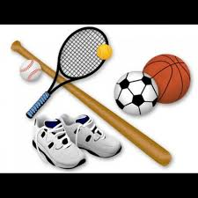
3-mashq
Nuqtalar o‘rniga tayanch so‘zlardan mosini qo‘ing va gaplarni to‘ldiring.
ukam uchun
badantarbiya bilan
sport orqali
chempionlar singari
sinfdoshlarim bilan
sog‘lom bo‘lish uchun

Slide 7
Topshiriqni tekshiramiz
…………………………. sport bilan shug‘ullanish kerak.
Sog‘lom bo‘lish uhun
………………………… sport to‘garagiga bordik.
Sinfdoshlarim bilan
Har kuni ertalab ……………………..... shug‘ullanish kerak.
badantarbiya bilan
…………………......... Vatanimiz bayrog‘ini ko‘tarish niyatim bor.
Chempionlar singari
Vatan dovrug‘ini …………….. dunyoga tanitish mumkin.
sport orqali
Onam …………….. sport kiyimi sotib oldilar.
ukam uchun

Slide 8
5-mashq
Birinchi qatordagi so‘zlarni ikkinchi qatorrdagi ko‘makchilar bilan bog‘lab yozing.
Kitob, kelgusi orzularim, javon, maktabimiz, mashg‘ulotdan, kun, har yildagi, tinchlik.
Haqida, to‘g‘risida, kabi, ichida, tomon, keyin, uchun, sayin.

Slide 9
Topshiriqni tekshiramiz
kitob to‘g‘risida
mashg‘ulotdan keyin
kelgusi orzularim haqida
kun sayin
javon ichida
har yildagi kabi
maktabimiz tomon
tinchlik uchun

Slide 10
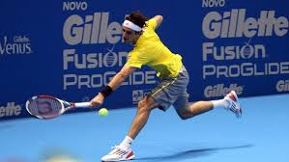
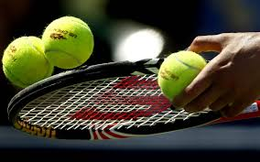
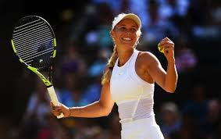
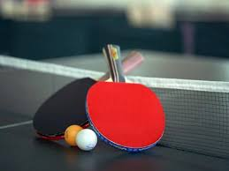
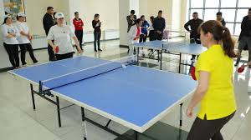
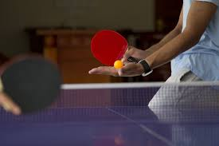
Tennis sport turi

Slide 11
Tennis sport turi
Tennis ikki kishi yoki ikki kishilik ikki guruh orasida oʻynaladigan sport oʻyinidir. Oʻyinchilari toʻrli raketka bilan rezina to‘pchani raqibining maydoniga urib tushirishlari kerak.
XIX asr oxirida Yevropada paydo boʻlgan bu oʻyin tezda dunyoga tarqaldi. Millionlar oʻyini boʻlmish tennis Olimpiya o‘yinlari qatoriga kiritilgan. “Qirollar o‘yini” hisoblanadi. Tennisni muntazam o‘ynash ko‘z uchun doimo foydali hisoblanadi. Shuning uchun Evropada uni boy va mansabdorlar sevib o‘ynashadi.

Slide 12
Adabiy o‘qish
Sport, sport, sport
Sen bor joyda, sog‘lik bor,
Olam-jahon shodlik bor.
Jaranglagan shodlik bor,
Sport, sport, sport!
Sen bor joyda do‘stlik bor,
Ezgulik bor, qo‘shiq bor.
Doim vaqtichog‘lik bor,
Sport, sport, sport!
Keragisan, barchaning,
Yuragisan barchaning.
Tilagisan barchaning,
Sport, sport, sport!

Slide 13
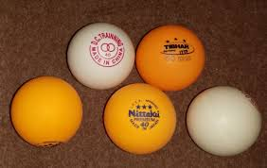
Mustaqil bajarish uchun topshiriq
“Sport, sport, sport!” she’rini ifodali o‘qing!

